Slide 1
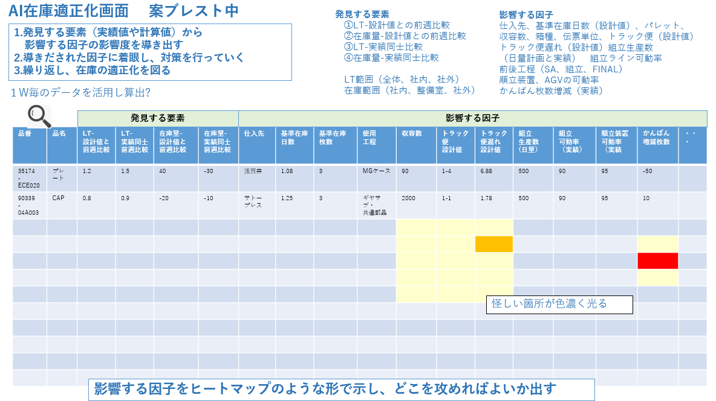
打合せの目的
・まずは簡易的なトライとして、個々の「発見する要素」に対してAI在庫適正化画面を作成しました
・実際にアイデアを形にする中で、課題も見つかりましたので改めて今後の方向性を相談できればと考えております。
生革部さんの元アイデア
今回作成したもの
品番 | 発見する要素 | 影響する因子１ | 影響する因子2 | … | 影響する因子n
発見する要素
影響する因子
「発見する要素」の組み合わせに対して、影響度を定量化
一つの「発見する要素」に対して、影響度を定量化
在庫数、LTなどの変数
在庫数もしくはLTなど一つの変数を想定

Slide 2
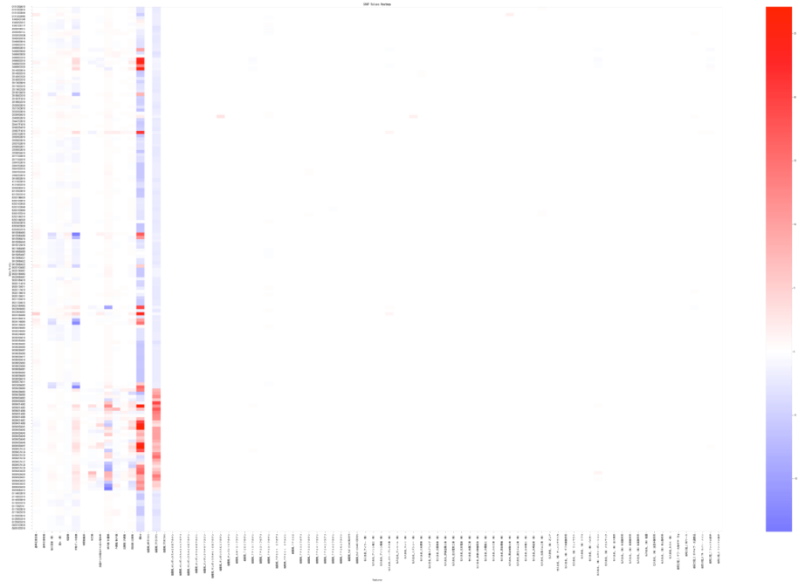




AI在庫適正化画面を実現するステップ（詳細は別ページに記載）
「発見する要素」に対する「影響する因子」の影響度を計算する方法以下の通りです
➀AIモデルの開発
②影響度の計算
③ヒートマップの作成
実施事項）複数の「影響する因子（異常の要因の候補」から個々の「発見する要素（在庫数/かんばんの状態）」を精度良く予測するモデルを開発する
実施事項）開発したAIモデルの中身を解読し「影響する因子」の影響度を定量化する
実施事項）計算した影響度をヒートマップで表示する
ポイント）AIが「影響する因子」と「発見する要素」の関係性を学習することでデータに潜む規則や構造を理解します
ポイント）AIが見つけた規則や構造はヒトが理解できないほど複雑なため、ヒトが理解できる形（影響度）に変換します
1
&%132’813#$sda<.+P..1
分からない…
2
複雑な
関係？
学習済
…
発見する要素
変換（説明可能なAI）
n
AIが理解できたかの指標として予測精度を見る
なるほど！
影響する因子
11/15日は○○が影響大
具体的には、、、
学習
AI（機械学習）

Slide 3
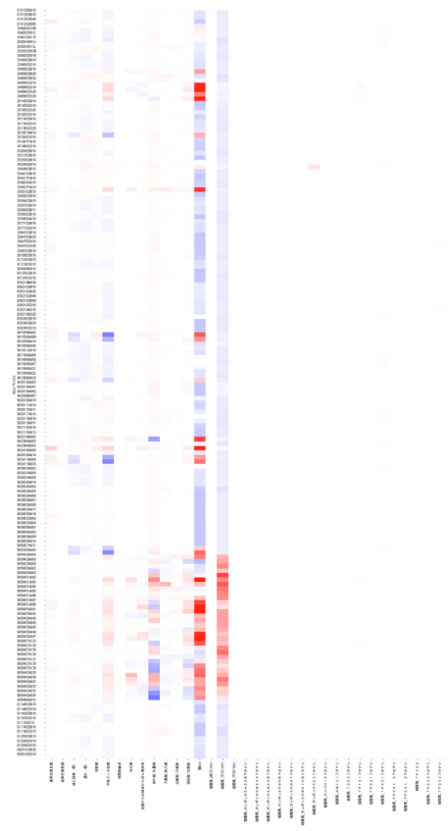
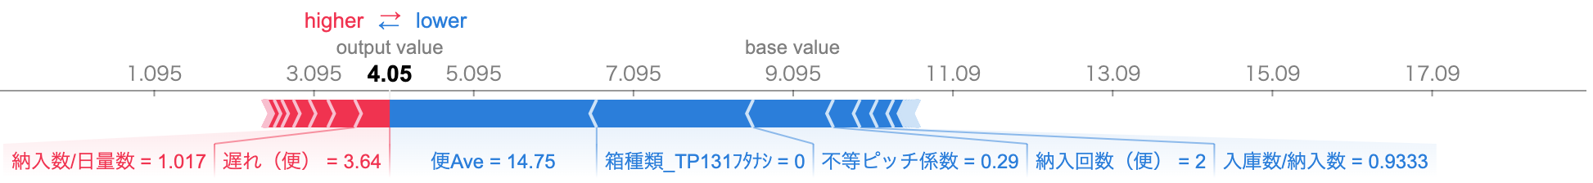
AI在庫適正化画面を実現するステップ（詳細は別ページに記載）
今回作成したヒートマップ（イメージ）とその意味合いは以下の通りです
➂ヒートマップの作成
補足：ヒートマップの意味合い
■色の濃さ
影響度の大きさを表しています
■色
影響の向き（符号）を表しています
赤色は、正の影響（発見する要素の値を増加方向に引き上げる影響）
青色は、負の影響（発見する要素の値を減少方向に引き下げる影響）
■影響度の大きさ（例を挙げて説明します）
➀基準が9.095という学習済みのモデルがあります（何も入力情報がないと9.095を出力するモデル）
➁このモデルはある入力の組み合わせXを与えると出力が4.05が変わることがわかっています
➂差分5.045に対してそれぞれの入力した変数がどのように貢献しているかを計算したものが影響度の大きさです。
１つ１つのデータ（１週間毎など）に対して影響度を表示することもできますが、今回は生革部さんのアイデアに基づいて品番単位で集計して表示します
品番
影響度の意味（イメージ図）
影響する因子（一部だけ表示）
帯の長さが影響度の大きさに対応

Slide 4
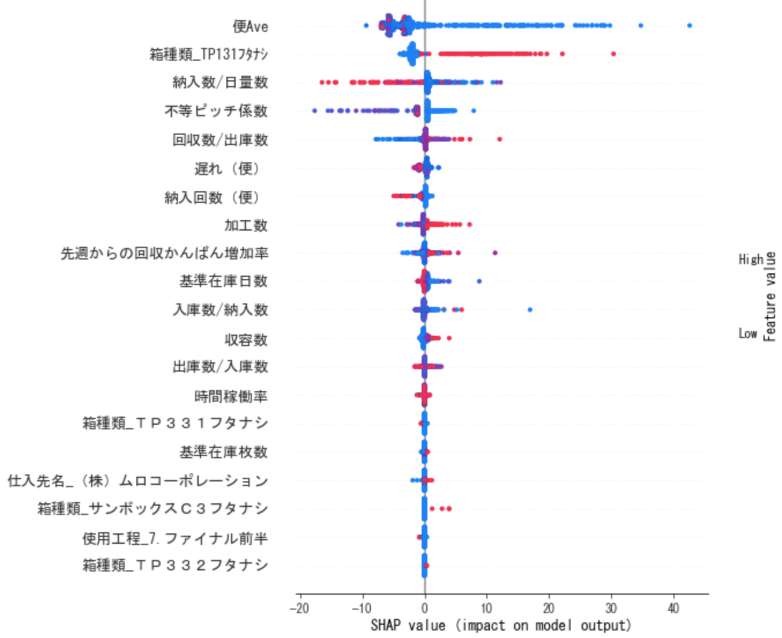
実際の結果について（詳細結果などは別ページに記載）
例として、発見する要素を社内LT/設計値とした時の結果を以下に示します。
➀AIモデルの開発
➁省略
➂ヒートマップ作成
➀収容数
➁納入回数（便）
➂納入回数（遅れ）
④基準在庫日数
⑤基準在庫枚数
⑥組立時間稼働率
⑦便Ave
⑧加工数
⑨不等ピッチ
⑩納入数/日量数
⑪入庫数/納入数
⑫出庫数/入庫数
⑬回収数/出庫数
⑭仕入先
⑮箱種
⑯使用工程
複雑な
関係？
社内LT/設計値
ヒートマップ
影響度と各影響する因子の関係
学習
赤：変数の値が大
青：変数の値が小
便AveとTP131フタナシの影響が大きい
影響度計算
AIモデル
9月のデータ（T403）
未知のデータに対する予測精度は誤差約17%
（結果の信頼性が83%？）
元アイデアに即して、影響する因子を設定、１W毎のデータを入力
精度の改善余地あり
小
影響度大

Slide 5
相談）開発上の課題など
発見する要素 | 平均絶対%誤差
順立装置在庫量/設計値MIN | 18%
順立装置在庫量/設計値MAX | 29%
先週からの順立装置在庫量増加率 | 91%
社内LT/設計値 | 17%
先週からの社内LT増加率 | 88%
結果の信頼性を保証するためにも精度改善が必要
改めてモデルに期待する精度やI/Oを定義するために、
以下のような対応を検討しています
誤差48.6%
学習データが少ない、変数の設定に問題があるなど
No. | 課題 | 対応案
1 | 目標精度を設定すること ■例 ・「発見する要素」の予測精度：誤差±5%？±10%？ ・「影響する因子」の予測精度：異常の主要因を特定できる？ | 過去にあった異常とその異常の真因がペアで対応づいているデータを検証データとして利用 ■生革部さんにお願いしたいこと ・データの準備
2 | 「発見する要素」の設定 ■例 ・属性：在庫数？リードタイム？組み合わせにする？ ・粒度：１時間？１日？１週間？ | 問題設定が無数にあるので、全て検証すると時間がかかるかもしれない。現場の活用シーンなどに沿うことで効率的な検証を行う ■生革部さんにお願いしたいこと ・現場の活用シーンについての情報提供
3 | 「影響する因子」の設定 ■例 ・ドメイン的に関係しそうな変数を洗い出して追加する | 「影響する因子」が異常の要因候補をカバーできていないと、「影響する因子」と「発見する要素」の対応づけができず、予測精度が上がらない可能性がある。データの追加/データの表現の見直しを行う ■生革部さんにお願いしたいこと ・ドメイン知識踏まえたアドバイス

Slide 7
その他
項目 | 課題 | 懸念点
運用 | データの質が変わる場合、モデルの再学習が必要になります

